Slide 1
WEEK 01 · PROJECT PROPOSAL
실시간 교통신호 상태정보
오류검지 시스템
교통신호 데이터의 이상을 조기에 발견하고
운영자가 신속히 대응하는 웹 기반 모니터링 플랫폼
수집
→
검증
→
탐지
→
대응
팀원 | 조찬희 기경현
웹 프레임워크 · 1주차 팀별 계획서

Slide 2
제안요청서 이해 및 프로젝트 선정 목적
02
발주 사업 핵심
선정 목적
• 사업명: 실시간 교통신호 상태정보 오류검지 시스템 구축
• 배경: 통신 지연·신호기 오류로 실제 신호와 제공 정보가 불일치
• 대상: 18개 지자체, 2,425개 교차로 연계 현황
• 목표: 오류 조기 탐지와 실시간 신호정보 서비스 품질 향상
01
현실성
공공 발주 요구사항을 분석해 실제 업무 문제를 해결하는 경험
02
웹 적합성
실시간 대시보드·이슈 관리·통계 등 웹 프레임워크 역량을 종합 적용
03
학습성
데이터 수집부터 검증·시각화·권한·테스트까지 전 개발 생명주기 경험
04
확장성
향후 전국 신호 연계, 고급 이상탐지, 지도 기반 관제로 확장 가능
출처: 제안요청서 사업 개요·기 구축사업 현황
웹 프레임워크 프로젝트 · 1주차 팀별 계획서

Slide 3
프로젝트 명과 목적
03
프로젝트 명 | Signal Guard — 실시간 교통신호 상태정보 오류검지 시스템
※ 수업용 구현 범위는 인천시 데이터로 검증 가능한 MVP를 구축
PROJECT PURPOSE
교차로별 신호 상태와 잔여시간 데이터를
실시간으로 수집·검증하여 이상을 조기에 발견하고,
운영자가 원인 확인부터 조치 이력까지 관리하게 한다.
①
신뢰성
데이터 정합성·일관성 자동 검증
②
가시성
실시간 상태·오류 통합 대시보드
③
대응성
오류 이슈 등록·담당·처리 이력 관리
④
활용성
기간·교차로별 통계와 보고 자료 제공
웹 프레임워크 프로젝트 · 1주차 팀별 계획서

Slide 4
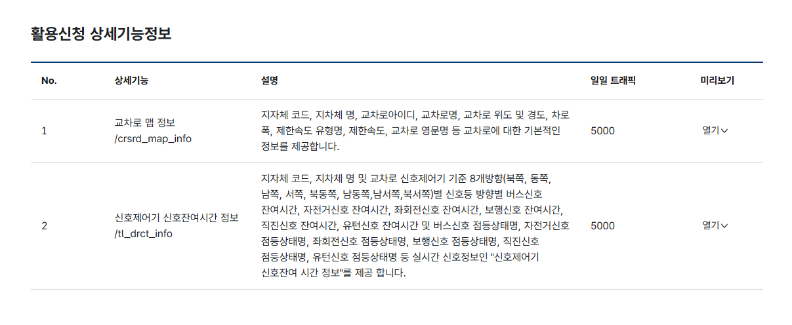
프로젝트 한계
04
• 일정 간격 단일 배치 수집으로 일일 트래픽 소진 방지
• UI 보정 타이머로 잔여시간 데이터 공백 보완
해결 방안
→
일일 트래픽 5,000건 제한
웹 프레임워크 프로젝트 · 1주차 팀별 계획서

Slide 5
팀 구성원 및 역할분담
05
담당자는 실제 팀 구성에 맞게 [입력] 부분 수정
구분 | 이름 | 주 역할 | 세부 담당 | 공동 책임
팀장 / PM | 조찬희 | 기획·프론트엔드 | 일정·요구사항·화면 설계, 대시보드·이슈·통계 UI, 발표·산출물 통합 | 코드리뷰·통합테스트·문서화
팀원 | 기경현 | 백엔드·데이터 | 수집 API, 검증 규칙 엔진, DB, 인증·권한·배포 | 코드리뷰·통합테스트·문서화
협업 원칙
Git 기능 브랜치 · Pull Request 상호 리뷰 · 주 1회 스프린트 점검 · 문서/코드 담당자 교차 검수
웹 프레임워크 프로젝트 · 1주차 팀별 계획서

Slide 6
프로젝트 주요 기능
06
01
데이터 수집·변환
02
검증 규칙 엔진
03
실시간 모니터링
신호 상태·잔여시간 데이터 수신
표준 JSON 포맷 변환·저장
누락·범위·순서·시간 역행·
급변 등 정합성/일관성 검증
교차로 상태, 수신 지연,
오류 등급을 한눈에 표시
04
오류 알림·조회
05
이슈 관리
06
통계·권한
발생 내역 실시간 반영
유형·기간·교차로별 검색
오류 등록, 담당자 배정,
상태·원인·조치 이력 관리
오류율·추이 통계/내보내기
관리자·운영자 권한 분리
웹 프레임워크 프로젝트 · 1주차 팀별 계획서

Slide 7
서비스 흐름 및 개발 구성
07
웹 프레임워크 중심의 구현 가능한 MVP 아키텍처
API 데이터
→
수집 스케줄러
→
검증 규칙
엔진
→
관계형 DB
이력 저장
→
웹 대시보드
이슈 관리
권장 기술 스택
핵심 검증 규칙 예시
Frontend
React 또는 Vue · Chart.js · WebSocket
• 필수 필드 누락·허용 범위 초과
• 현시 순서 위반·잔여시간 증가/급변
• 수신 주기 지연·중복 데이터
• 교차로 운영상태와 신호 상태 불일치
Backend
Spring Boot 또는 Node.js · REST API
Data
PostgreSQL
DevOps
Git/GitHub · Docker
웹 프레임워크 프로젝트 · 1주차 팀별 계획서

Slide 8
15주 개발계획
08
분석 → 설계 → 구현 → 테스트 → 안정화
분석
설계
구현
테스트
안정화
1–3주
4–5주
6–11주
12–13주
14–15주
1
RFP 분석·범위 정의
9
실시간 대시보드
2
사용자·요구사항 도출
10
오류 조회·이슈 관리
3
유스케이스·백로그 확정
11
통계·권한·기능 통합
4
화면·UX·아키텍처 설계
12
단위·통합·API 테스트
5
DB·API·검증 규칙 설계
13
성능·보안·사용성 테스트
6
개발환경·인증·공통 기능
14
결함 수정·배포·매뉴얼
7
데이터 수집 API
15
최종 검수·시연·발표
8
저장·조회·검증 엔진
웹 프레임워크 프로젝트 · 1주차 팀별 계획서

Slide 9
단계별 주요 산출물
09
각 단계의 완료 조건을 문서·코드·검증 결과로 명확화
분석
설계
구현
테스트
안정화
1–3주
4–5주
6–11주
12–13주
14–15주
●
요구사항 정의서
●
시스템 아키텍처
●
프론트·백엔드 소스코드
●
테스트 계획·케이스
●
최종 완료보고서
●
RFP 요구사항 대응표
●
화면설계서·프로토타입
●
DB 스키마/초기 데이터
●
단위·통합 테스트 결과서
●
사용자·운영자 매뉴얼
●
유스케이스·사용자 스토리
●
ERD·DB 명세서
●
배포 설정·빌드 결과물
●
성능·보안 점검표
●
설치·배포 가이드
●
프로젝트 백로그/WBS
●
API·검증 규칙 명세서
●
주차별 시연·개발 기록
●
결함 목록 및 조치내역
●
최종 발표자료·시연 영상
웹 프레임워크 프로젝트 · 1주차 팀별 계획서

Slide 10
품질·보안·테스트 전략
10
제안요청서의 테스트·보안·품질 요구를 수업 범위에 반영
기능 품질
성능·신뢰성
• 요구사항별 테스트 케이스
• 검증 규칙 정상/경계/오류값 시험
• 주요 사용자 흐름 E2E 확인
• 동시 데이터 수신 부하 시험
• 대시보드 갱신 지연 측정
• 오류 발생·복구 시나리오 검증
보안
운영 안정성
• 역할 기반 접근제어(RBAC)
• 입력값 검증·비밀번호 암호화
• 웹 취약점 기본 점검·로그 관리
• 예외 처리·장애 로그
• 백업/복구·배포 절차
• 사용자 피드백 반영·회귀 테스트
완료 기준: 핵심 기능 테스트 100% 통과 · 치명/주요 결함 0건 · 매뉴얼 기반 재설치 및 시연 성공
웹 프레임워크 프로젝트 · 1주차 팀별 계획서

Slide 11
기대효과
11
서비스 품질·운영 효율·교육 성과를 동시에 확보
01
데이터 신뢰성
오류 조기 발견으로 실제 신호와 제공 정보의 불일치 위험 감소
02
운영 대응력
실시간 모니터링과 이슈 이력으로 원인 파악·조치 시간 단축
03
의사결정 지원
오류 유형·교차로·기간별 통계로 반복 문제와 개선 우선순위 파악
04
서비스 품질
정확한 신호정보 제공 기반을 마련해 운전자 혼란과 민원 감소에 기여
05
실무 역량
공공 RFP 분석부터 설계·구현·테스트·안정화까지 전 과정 경험
신뢰할 수 있는 신호 데이터가 안전한 교통정보 서비스의 출발점입니다.
웹 프레임워크 프로젝트 · 1주차 팀별 계획서

